Slide 1
MINERÍA COMO SOCIO PARA EL DESARROLLO:
EL MODELO DE ANTAMINA
SEMINARIO COMEXPERU “MINERÍA Y ENERGÍA”
17 DE SETIEMBRE

Slide 2
Contenido
Contexto actual
El Modelo de Antamina
Hacia un escalamiento a la política pública
2

Slide 3
Una crisis sin precedentes con enormes desafíos en el frente sanitario, económico y social
Letalidad COVID-19 vs crecimiento económico
Pobreza (% de la población)
Fuente: Lavado, P. y Liendo, C. (2020). COVID-19, pobreza monetaria y desigualdad. Foco Económico: https://focoeconomico.org/2020/05/29/covid-19-pobreza-monetaria-y-desigualdad/
Fuente: European CDC, Eurostat, OECD y agencias de estadística nacionales
Notes:
El entorno sanitario, económico y social actual es muy desafiante. El gobierno ha venido trabajando en mejorar la estrategia de contención epidemiológica y la búsqueda de una vacuna, lo cual es una condición necesaria pero no suficiente para poder desplegar una agenda de reactivación y desarrollo.
Perú es el país con el mayor número de muertes por COVID-19 por millón de habitantes (909) en el mundo y también es el que enfrenta la mayor recesión económica (-30.2% en 2020-T2)
Se proyecta que como consecuencia de la pandemia, la pobreza se incrementará a 30.3% en 2020, lo que implica que 3.8 millones de peruanos caerán en la pobreza.

Slide 4
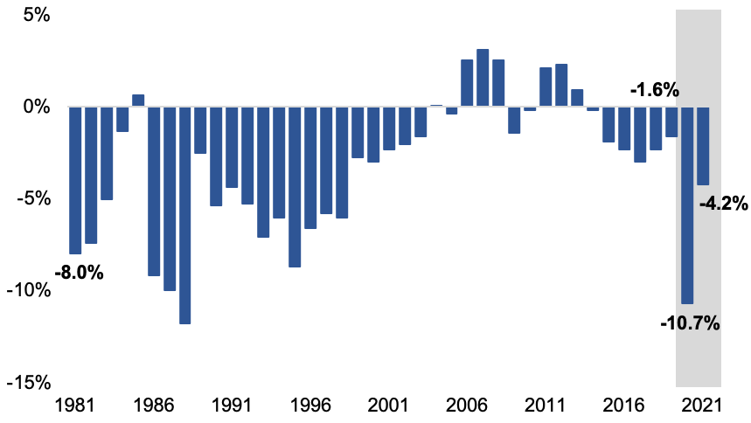
Y con pocos motores de reactivación y crecimiento sostenido: limitado impulso fiscal
Resultado fiscal (% del PBI)
Inversión pública (% del PBI)
Fuente: Banco Central de Reserva del Perú y Ministerio de Economía y Finanzas
Notes:
La crisis económica impactará también las cuentas fiscales y, por tanto, no permitirá que el Estado cuente con el impulso fiscal necesario que se requiere para adoptar medidas para mitigar la crisis. Asimismo, el contexto pre pandemia evidenciaba que la economía peruana contaba con pocos motores de crecimiento económico, baja productividad y una inversión privada estancada que se sostenía en pocos proyectos mineros, pero sin una segunda ola de inversiones.
Según las proyecciones del MEF, el nivel de deuda pública (como % del PBI) se incrementará a 35.4% en 2020, registrando su nivel más alto desde el año 2005 (41.8%)
En cuanto al déficit fiscal, se estima que se incrementará a -10.7% en 2020, su nivel más alto desde el registrado en el año 1988, igual a -11.8%.

Slide 5
Y con pocos motores de reactivación y crecimiento sostenido: pérdida de productividad relativa a otros países y deterioro en la promoción de la inversión privada
Productividad Total de Factores (log)
Inversión privada (% del PBI)
Fuente: Fernández-Arias, E. (2014). Productivity and Factor Accumulation in Latin America and the Caribbean: A Database. Departamento de Investigación del BID.
Fuente: Banco Central de Reserva del Perú
Notes:
Asimismo, el contexto pre COVID19 ya nos mostraba una economía con pocos motores de crecimiento económico, baja productividad y una inversión privada que se sostenía en pocos proyectos mineros, pero sin una segunda ola de inversiones.
De 1992 en adelante se aprecia una recuperación importante de la PTF del Perú. En particular, en la última década se recuperaron los niveles de productividad registrados en la década de 1960. Sin embargo, con la crisis se espera un estancamiento.
La inversión privada venía estancada durante los últimos 10 años. Bajo el contexto de crisis econíomica, hay un retroceso del ratio de 15 años.

Slide 6
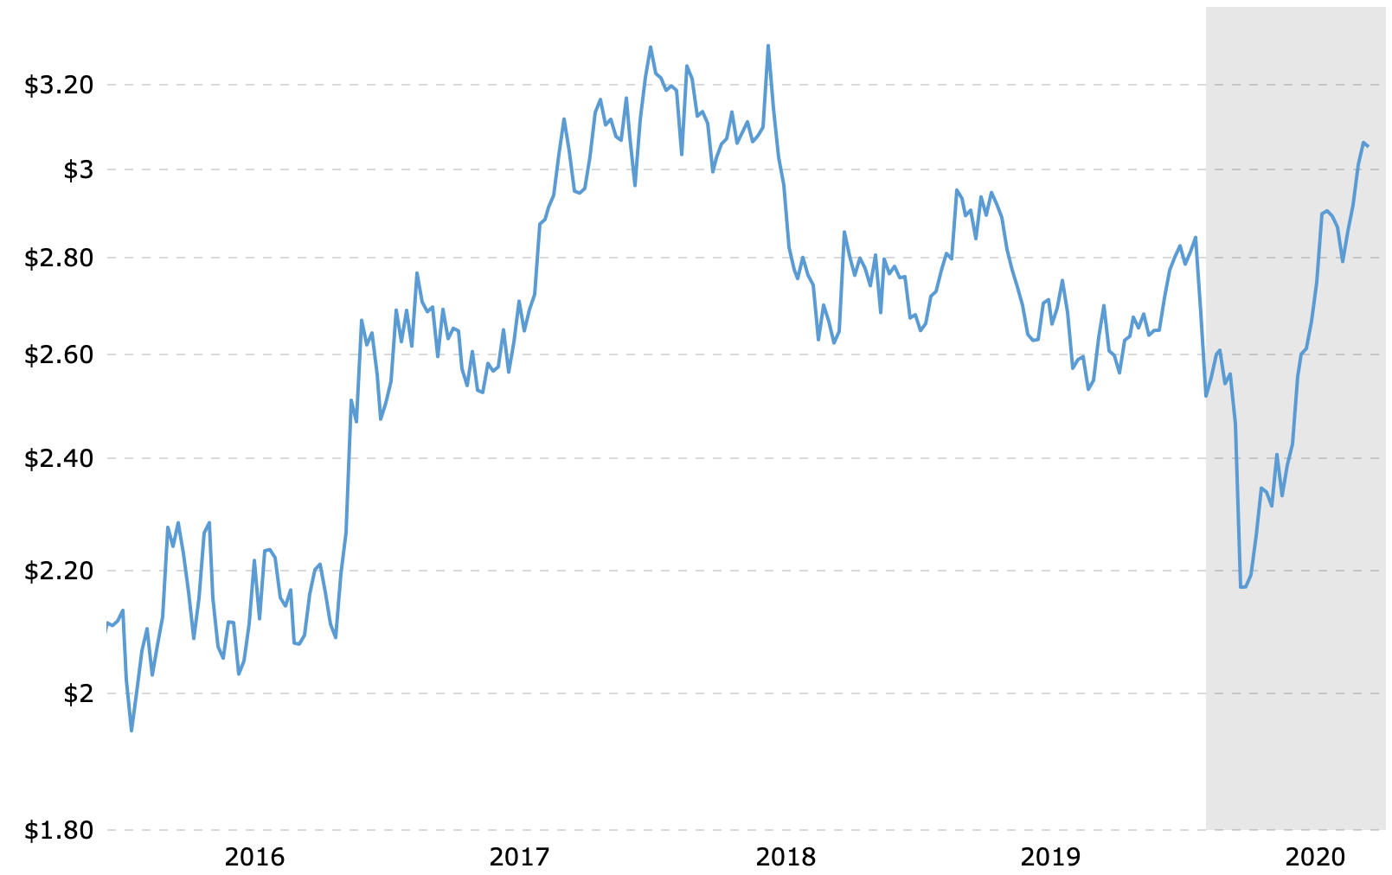
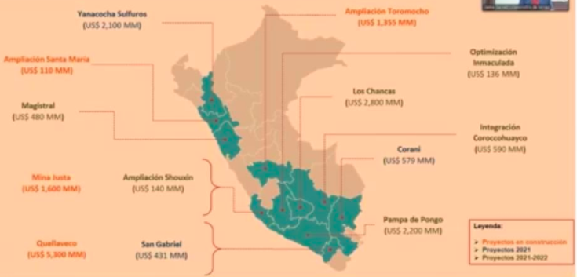
En este contexto, el sector minero se constituye en una oportunidad de reactivación y crecimiento alto y sostenido
Precio de cobre (US$/libra)
MINEM: Cartera de inversiones mineras
Fuente: Bloomberg, Wood Mackenzie
Notes:
La economía mundial y los ajustes en la oferta global de commodities le están dando una oportunidad a la minería peruana. La rápida recuperación económica que está experimentando la economía china junto con la implementación y anuncio de paquetes fiscales y monetarios en el mundo sin precedentes, han contrubuido con una rápida recuperación de los precios de los metales. Sin embargo, el contexto aún es incierto y hay una priorización y focalización de inversiones hacia las más costo-eficientes, donde Perú tiene inmensas oportunidades.
El precio spot del cobre experimentó una caída de 23.6% en marzo del 2020 respecto a su valor en 2019, producto de la reducción en la demanda mundial. Esta caída ya ha sido recuperada pues en setiembre del 2020 se registró un incremento de 16.0% respecto a su valor en 2019.
Por otro lado, el precio spot del oro no se vio significativamente afectado por la crisis económica global pues sólo registró una pequeña caida en su cotización en el mes de marzo del 2020 (-9.5%). En setiembre del 2020 presenta un incremento de 29.0% respecto a su valor en 2019.
Perú posee uno de los costos operativos asociados a la minería de cobre más bajos. En particular, el costo efectivo promedio en Perú es cUSD 110 por libra, por debajo de China, Chile y Estados Unidos.
VM en IIMP mencionó de una cartera priorizada de corto plazo (incluyendo los que están en construcción) de casi US$ 18 mil millones. A eso habría que sumarle los proyectos que no son ampliación sino que buscan una extensión del horizonte de vida del proyecto.

Slide 7
¿Qué nos está faltando? Brechas de competitividad e Institucionalidad territorial
Competitividad en potencial minero, 2019
(Puesto en ranking internacional)
Competitividad y Desarrollo Humano regional, 2019
(Puesto en el ranking nacional)
1. Guinea (Conakry)
2. Australia
Primer cuartil
.
.
.
Mejor
12. Perú
.
.
.
21. Saskatchewan (Canadá)
INDICE DE DESARROLLO HUMANO (IDH) RURAL
22. Tasmania
Segundo cuartil
27. Chile
.
.
.
40. Victoria
Promedio
Tercer
cuartil
41. Ecuador
.
.
.
Peor
Peor
45. Colorado
.
.
.
58. Mendoza (Argentina)
Cuarto
cuartil
59. Botswana
.
.
.
Mejor
.
.
.
76. República Dominicana
Países
COMPETITIVIDAD
Regiones mineras
Fuente: Fraser (76 países o jurisdicciones), Minem, PNUD, IPE.
Notes:
La minería el sector económico con la mayor productividad en Perú. En 2019, la productividad del sector minero fue 7 veces mayor que en el sector manufactura, 12 veces mayor que el sector servicios y 34 veces mayor que el sector agricultura. Sin embargo, las regiones con mayor participación de inversiones mineras son las que poseen peores avances en desarrollo humano (e.g. ingresos educación, salud), por lo que se requieren políticas públicas que contribuyan con cerrar las brechas en la provisión de servicios públicos en estas regiones.
IDH Peru 2019: 0.759
IDH regiones no mineras: 0.611
IDH en regiones mineras: 0.525
Riesgo regulatorio se reduce
Lo clave acá es mencionar la INSTITUCIONALIDAD

Slide 8
Contenido
Contexto actual
El Modelo de Antamina
Hacia un escalamiento a la política pública
8

Slide 9
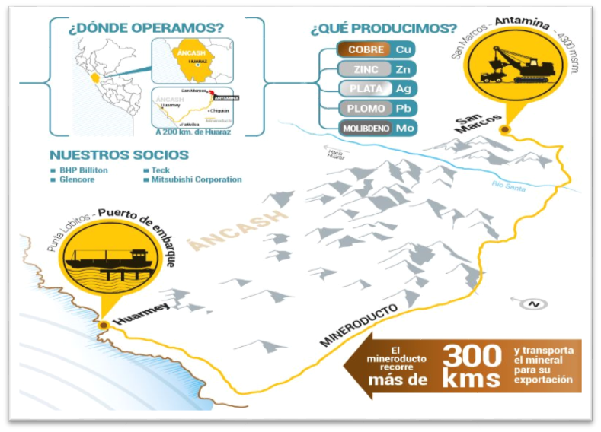

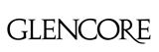

Antamina
Teck
Antamina, es un complejo minero polimetálico que produce, principalmente, concentrados de cobre, zinc, plata, plomo y molibdeno.
Inició sus operaciones a escala comercial en octubre del 2001.

Slide 10





Minería con Propósito: Catalizar la competitividad territorial, invirtiendo en proyectos de infraestructura y apostando por el fortalecimiento de capacidades de su Área de Influencia Operativa (AIO)
Cerrar las brechas de infraestructura social y productiva
Mecanismo de Obra por Impuestos.
Diversificar la economía local y aumentar la capacidad productiva del territorio
Financiamiento de proyectos productivos, dotación de sistemas de riego, proyecto de agricultura familiar, actividades de fomento del turismo local, etc.
Mejorar la gestión pública a nivel local
Proyecto FOGEL (Fortalecimiento de la Gestión Local): capacitación, learning by doing, capital humano, capital social
Mejorar los logros de aprendizaje
Programa “Efecto Ancash”, en alianza con Enseña Perú
Reducir los índices de anemia y desnutrición crónica infantil (DCI)
Proyecto “Wiñantsik” junto con el Programa Mundial de Alimentos (PMA) de las Naciones Unidas, el Ministerio de Salud y el Gobierno Regional para erradicar la anemia y DCI
Notes:
Más de S/ 300 MM ejecutados a través de OxI y +S/ 1 000 MM comprometidos.

Slide 11
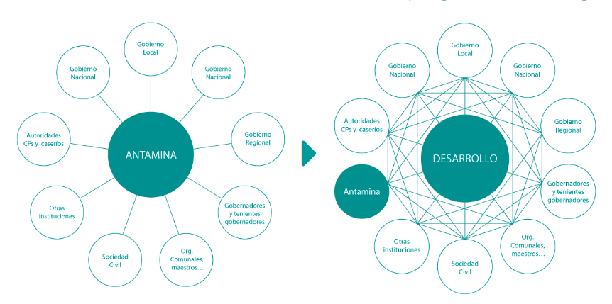
Este despliegue de infraestructura y fortalecimiento de capital humano se da bajo un enfoque de trabajo multiactor
Se ha pasado de una relación bilateral y “reemplazo” del Estado a una relación en red y de generación de sinergias: (i) mesas de desarrollo; (ii) mesas de diálogo; (iii) mesas ambientales; y, (iv) comités de acompañamiento de compromisos.
Por tanto, nuestro relacionamiento busca llegar a acuerdos entre todas las partes interesadas (nacionales, regionales y locales) sobre cuestiones que giran en torno al desarrollo territorial fortaleciendo INSTITUCIONALIDAD (apropiación y rendición de cuentas). Asimismo, permite que los potenciales conflictos sociales se transforman en procesos de diálogo constante y transparente.

Slide 12
Se ha registrado una mejora significativa en el acceso a servicios básicos y fortalecimiento del capital humano en el AIO de Antamina
Cobertura de servicios básicos, 1993-2017
(% del total de viviendas)
Educación, 1993-2017
Salud, 1993-2017
Agua**
Analfabetismo
(en % de la pob. de 15 años y más)
Anemia en niños menores de 5 años, 2013-2018
(% del total de niños menores de 5 años que acudieron a los establecimientos de salud)
Desagüe**
Población con al menos secundaria completa*
(en % de la pob. de 15 años y más)
Electricidad
(*) Incluye acceso a agua por red pública domiciliaria dentro y fuera de la vivienda, y pilón de uso público.
(**) Incluye acceso a desagüe por red pública domiciliaria dentro y fuera de la vivienda.
Fuente: INEI – Censos de Población y Vivienda 1993, 2007 y 2017.

Slide 13
La estrategia viene dando resultados en términos de mejora sostenida de la calidad de vida de los ancashinos, en especial, de las poblaciones de nuestra AIO
PNUD: Índice de Desarrollo Humano
FUENTE: AIO abarca 20 distritos de 6 provincias de la zona sur de Ancash.
Notes:
+S/ 300 MM en infraestructura vía Obras por Impuestos
S/ 1300 MM en Inversión Pública bajo otra modalidad
18 espacios multiactor de fortalecimiento institucional

Slide 14
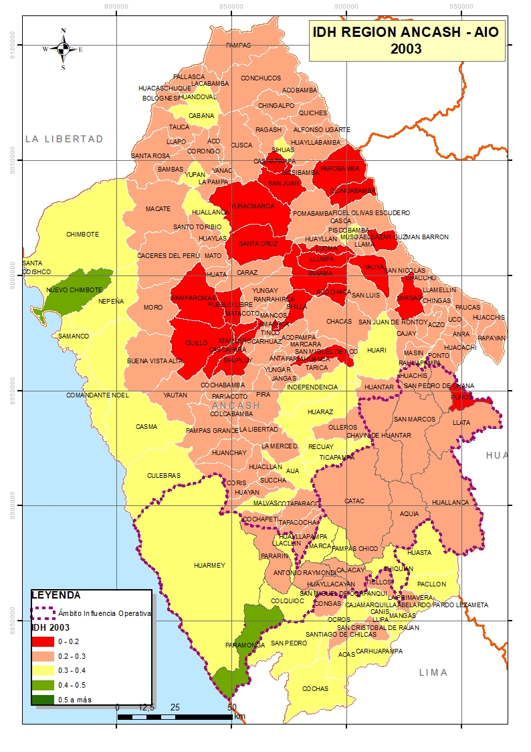
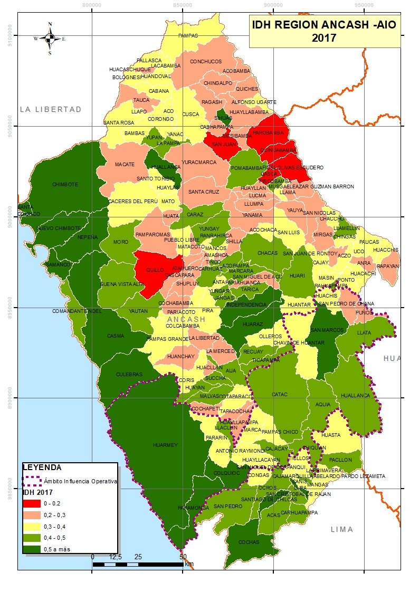
Mejora del IDH de los ancashinos

Slide 15
Contenido
Contexto actual
El Modelo de Antamina
Hacia un escalamiento a la política pública
15

Slide 16
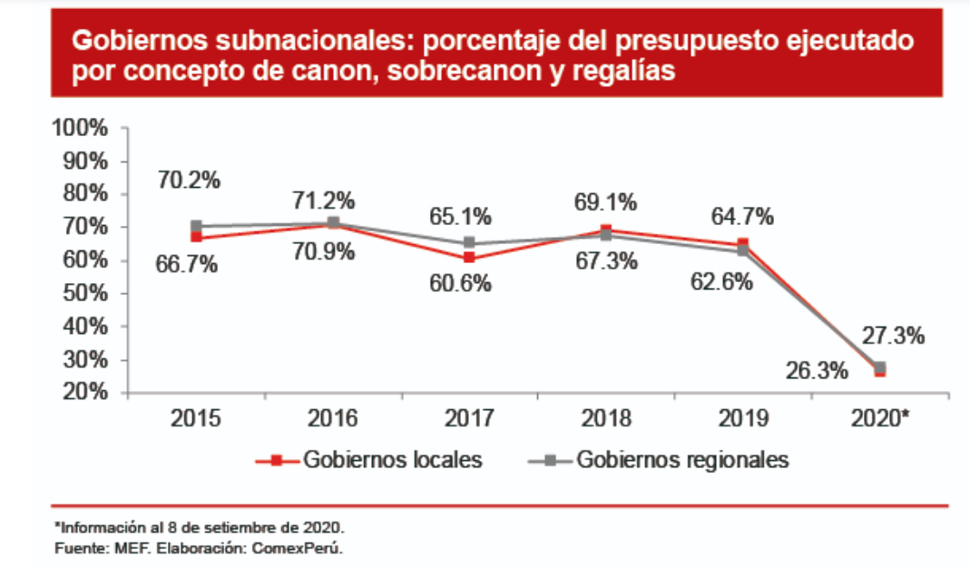

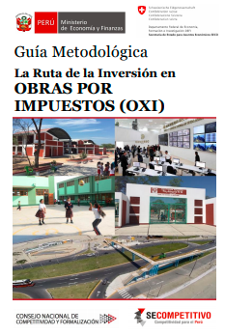
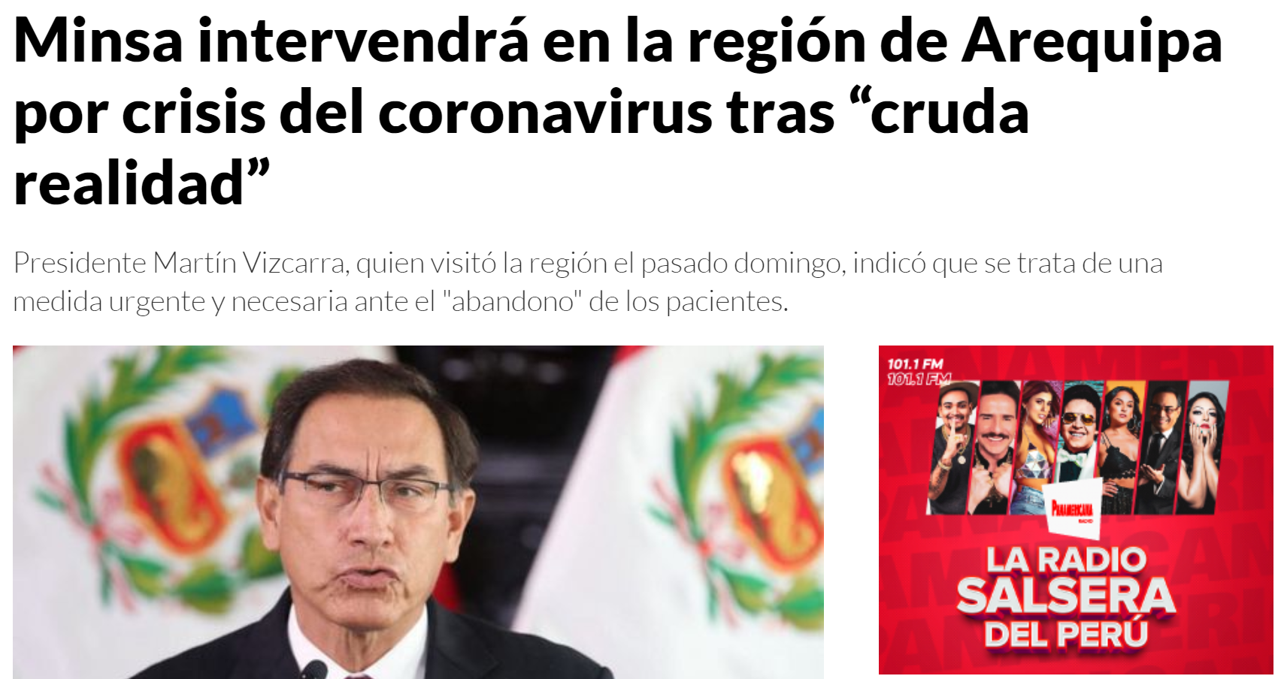
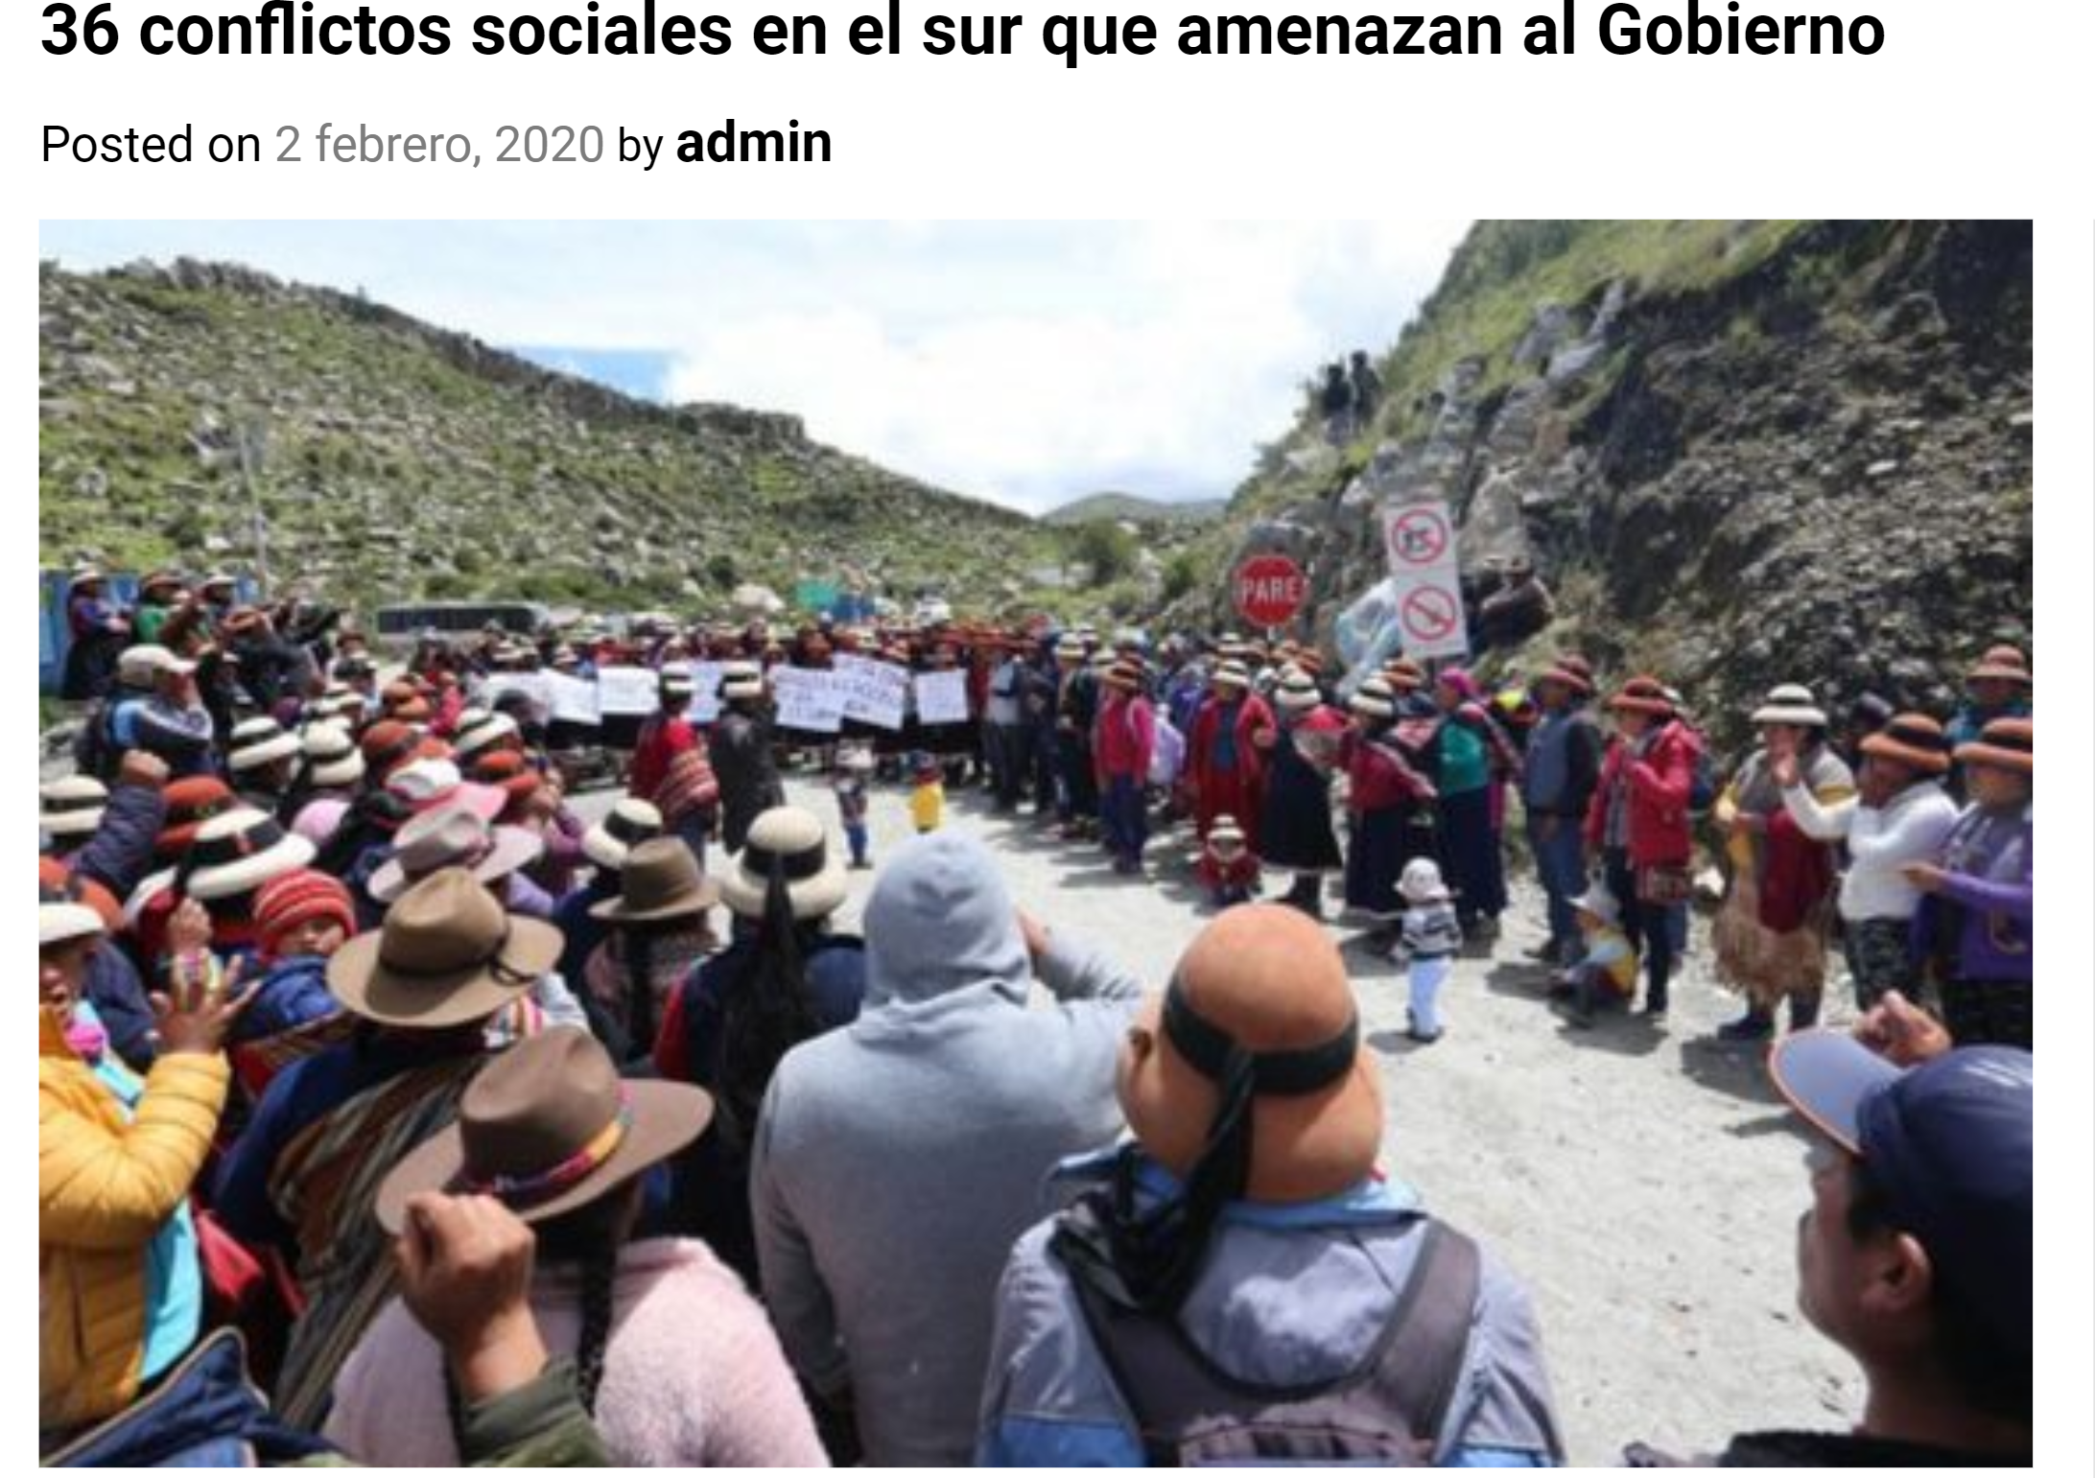
Pocos instrumentos efectivos de institucionalidad territorial

Slide 17
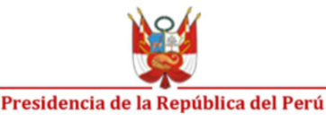






En el contexto de fortalecer la institucionalidad territorial, en el 2019, Antamina y el GRA acuerdan elaborar un Plan de Competitividad Regional (PCR)
3
4
2
7 vectores de valor y 34 proyectos estratégicos (con fichas técnicas) para ubicar a Áncash en el 1er cuartil del ingreso per cápita regional del país
15 mil millones de soles de inversión pública que apalancan 70 mil millones de inversión privada
5
Primer Gobierno Regional del país (en función) en elaborar un plan de competitividad, según el Plan Nacional de Productividad y Competitividad.
Plan de Competitividad con consenso regional y local
1
6
PLAN DE COMPETITIVIDAD REGIONAL DE ÁNCASH
Generación
de capital institucional entre Antamina y el Gobierno Regional
420 participantes
en la elaboración del Plan de manera descentralizada
10
7
Promoción de la inversión privada: conformación del Comité de Promoción de la Inversión Privada
9
8
Financiamiento de proyectos para la región: Centro de Emprendimiento e innovación en Recuay
y CITE Pesquero Chimbote
Propuesta normativa sobre nueva modalidad de ejecución
Presentación del Plan para apalancar más recursos e inversión para la región

Slide 18
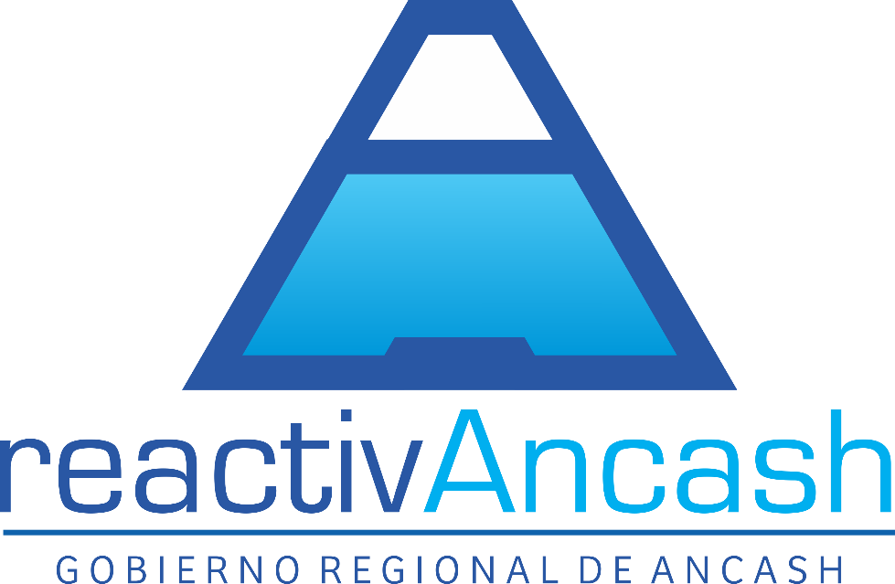
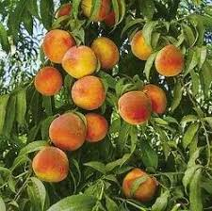
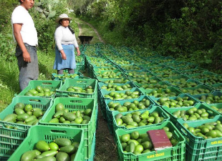
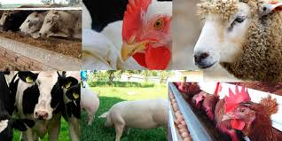
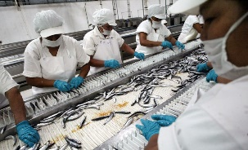
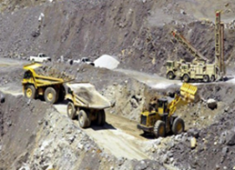
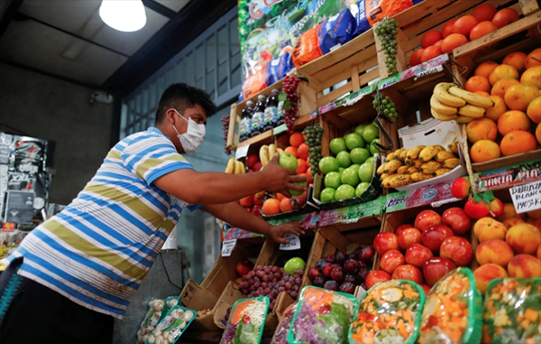
La coyuntura cambió y, apalancándose en el PCR, venimos trabajando con el GR en el diseño del Plan de Reactivación Regional
Impactos
Crisis sanitaria (contención y respuesta)
Severa contracción de la actividad económica
Fuerte deterioro de la economía familiar (caída de empleo e ingresos)
Dificultades en la cadena de pagos y cierre de empresas formales e informales
Programa REACTIVA Ancash

Slide 19
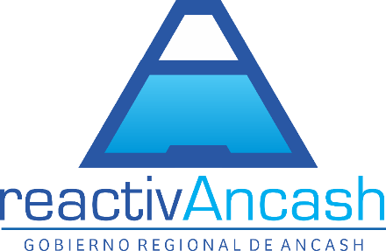
Lineamientos para la Reactivación Regional
Salud
Reactivación regional y local para dinamizar el empleo y los ingresos de la población más vulnerable
Mayores recursos para mantenimiento y creación de Núcleos Ejecutores: PL que modifica uso de canon y regalías
Programa de Fideicomiso en Garantía para financiar la reactivación y la reconversión de las Micro y Pequeñas Empresas
Mejoras de procesos y optimización de OxI: PL que amplía el mecanismo hacia IOARR, fast track.
Fortalecimiento de la gestión de salud regional y local

Slide 20
Pasando de la planificación a la ejecución y rendición de cuentas:
Proyectos Especiales de Inversión Pública (PEIP) – DU N° 021-2020
Director Ejecutivo +
“Combo” de PIP
(Convenios intersectoriales)
Agilidad en la ejecución
Mejoramiento de la gestión de proyectos
Facilidades en la contratación
Transparencia
Excepción de la LCE
Facilidades para la liberación y registro de interferencias y otorgamiento de Licencias de Habilitación Urbana y Edificación
Asistencia técnica especializada (PMO)
Adaptación en el alcance, metodología se realizan a través de la Junta de Cambios
Contratos Estándar Internacionales (FIDIC, NEC)
Condiciones especiales para la contratación de funcionarios
Facultad para suscribir CAR con Org. Internacionales
Uso de sistema informático para garantizar transparencia, trazabilidad y auditabilidad de los procesos de selección, contratos y convenios

Slide 21
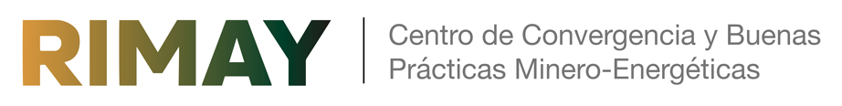
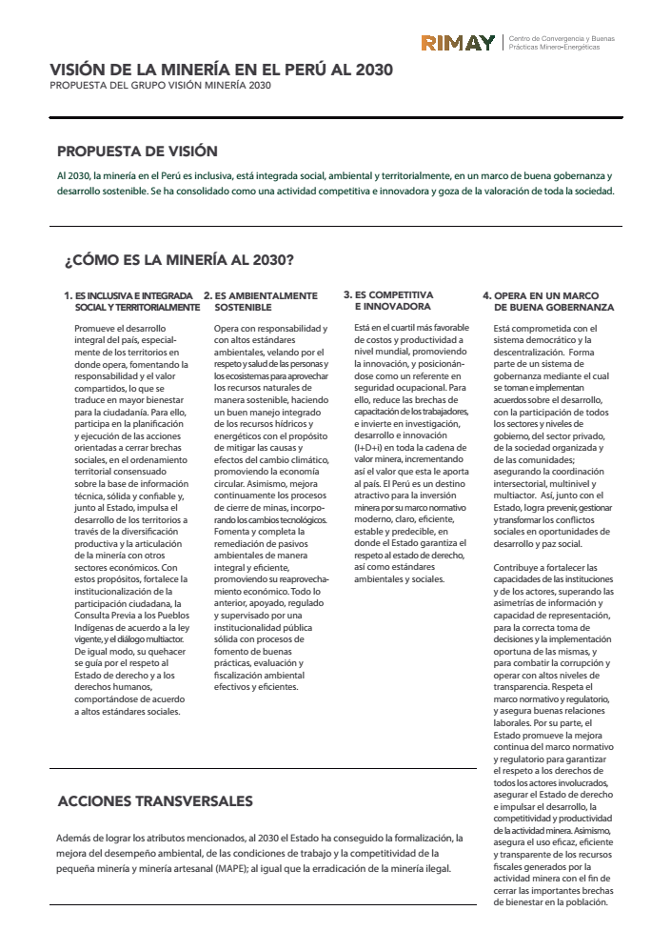
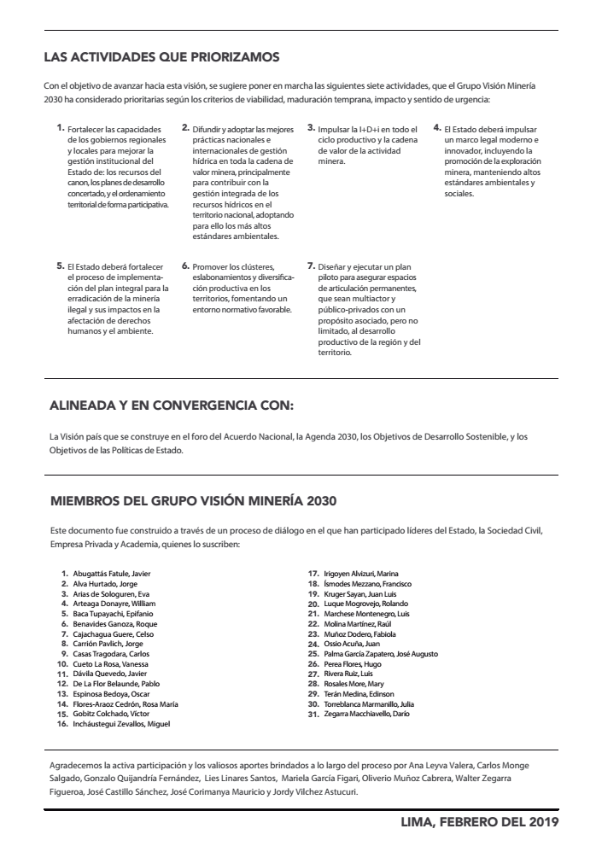
Finalmente, la Visión de la Minería al 2030 y la plataforma de RIMAY se constituyen en un punto de partida ideal para desplegar una agenda de institucionalidad territorial
«Al 2030, la minería en el Perú es inclusiva, está integrada social, ambiental y territorialmente, en un marco de buena gobernanza y desarrollo sostenible. Se ha consolidado como una actividad competitiva e innovadora y goza de la valoración de toda la sociedad.»
Competitividad Minera (viabilidad)
Competitividad Territorial
Sostenibilidad Social

Slide 22
Conclusiones
En la coyuntura actual, la minería se constituye en un motor de reactivación económica y crecimiento sostenido para los siguientes años.
Para viabilizar este proceso es clave que el Estado, junto con los territorios y empresas, impulse una agenda de institucionalidad (reglas, nuevos instrumentos de gestión pública, accountability) orientada a apuntalar la competitividad de los territorios donde se desarrolla la minería.
Bajo un enfoque multiactor, Antamina viene desplegando desde hace varios años una agenda que cataliza la competitividad territorial, con buenos resultados, en términos de desarrollo económico y social.
Sin embargo, es imprescindible acelerar el paso a través de instrumentos de planificación y, en especial, de ejecución eficaces, sostenibles y con rendición de cuentas.
La intención del Estado por ampliar el “ancho de banda” de la ejecución de obra pública es una buena oportunidad para los territorios mineros.
La plataforma de RIMAY y la Visión de la Minería al 2030 son un espacio público privado ideal para iniciar esta discusión.

Slide 23
MINERÍA COMO SOCIO PARA EL DESARROLLO:
EL MODELO DE ANTAMINA
SEMINARIO COMEXPERU “MINERÍA Y ENERGÍA”
17 DE SETIEMBRE

